Slide 1

Machine Learning Komplettkurs mit Python

Slide 2
JAN SCHAFFRANEK

Slide 3
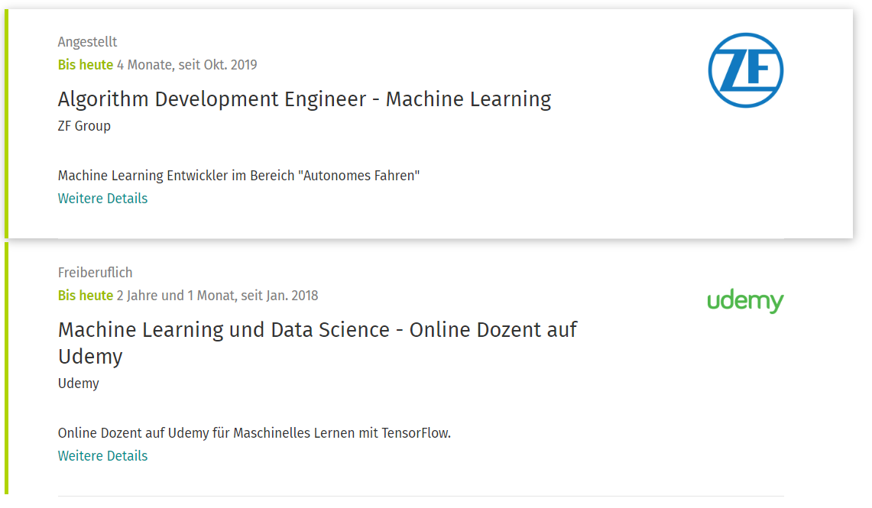
Wer bin ich?
Master in der Angewandten Informatik mit dem Anwendungsfach Machine Learning

Slide 4
Maschinelle Lernen

Slide 5
Kursgliederung
Grundlagen des Machine Learnings
Supervised Learning
Unsupervised Learning
Metriken und Evaluierung
Optimierung von Modellen
Anwendung auf Case Studies
Was werden wir lernen?
Wie ist der Kurs aufgebaut?

Slide 6
Welches Vorwissen wird benötigt?
Python Grundlagen
Mathematik Grundkurs Abitur
Richtig Bock auf das Thema des Deep Learning

